Slide 1


신입 사원 심규진 C++ 세미나
2024.05.17 / 발표자 : 연구원 심규진

Slide 2
C++ 프로그래밍 시작하기
1. C++ 프로그래밍 시작
2. 콘솔창에 출력
3. 변수
4. 상수
5. 사칙연산
.
.
.
29. 캐스트 연산자 이해하기

Slide 3
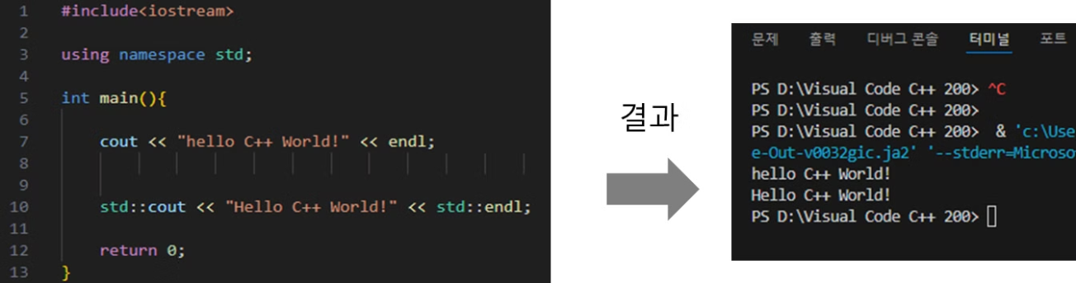
Chapter 01. C++ 프로그래밍 기초 개념
1. iostream 헤더 파일: C++의 핵심 입출력 헤더 파일. #include <iostream>으로 사용할 수 있으며, cout과 endl을 제공한다.
2. 네임스페이스: 동일한 이름의 함수나 변수를 구분하기 위해 사용. using namespace std;로 std 네임스페이스의 요소를 사용할 수 있다.
3. cout과 endl: cout은 console output 의 약자로 콘솔에 출력한다는 의미이며, endl 은 End Line의 약자로
말 그대로 Enter을 의미한다. 그러므로 cout << "Hello, C++!";로 콘솔에 출력하고, endl 로
줄바꿈을 할 수 있다.
4. 프로그램 종료: return 0;으로 프로그램이 정상적으로 종료됨을 알린다.

Slide 4
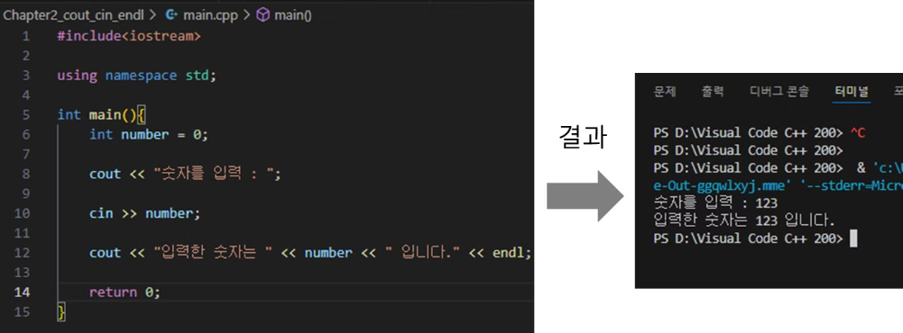
Chapter 02. 콘솔창에 출력 ( cout, cin, endl )
cout
콘솔에 출력 하겠다는 의미로 사용 할때는 << (왼쪽 꺽쇠를 사용)
cin
콘솔에 입력 하겠다는 의미로 사용 할때는 >> (오른쪽 꺽쇠를 사용)
endl
End Line의 약자로 문장의 끝을 의미하며 끝났을 때 Enter을 수행

Slide 5
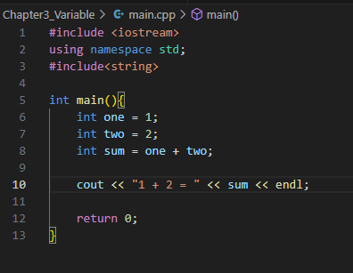
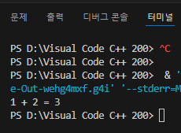
Chapter 03. 변수 (Variable)
결과
one
1
int
two
2
콘솔화면
출력
sum
one + two
1 + 2 = 3

Slide 6
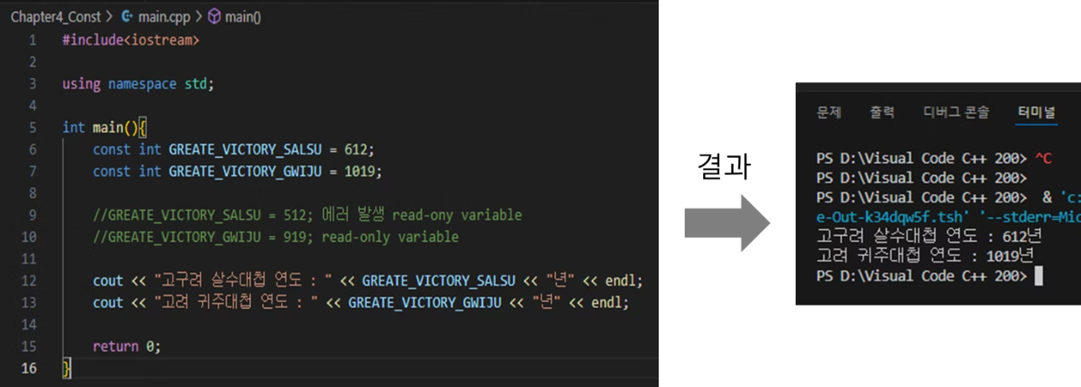
Chapter 04. 상수 (const)
GREATE_VICTORY_SALSU
612
값 재설정 불가
const int
GREATE_VICTORY_GWIJU
1019
- const int 로 선언한 상수는 프로그램이 종료 될때 까지 단 한 번만 초기화를 한다.
- const로 선언된 상수는 프로그램 실행 도중 다른 값을 할당 받게 되면 오류가 발생한다.
- 보통 상수 이름을 대문자로 짓는다. Ex) MY_COUNTRY, SIZE 등

Slide 7
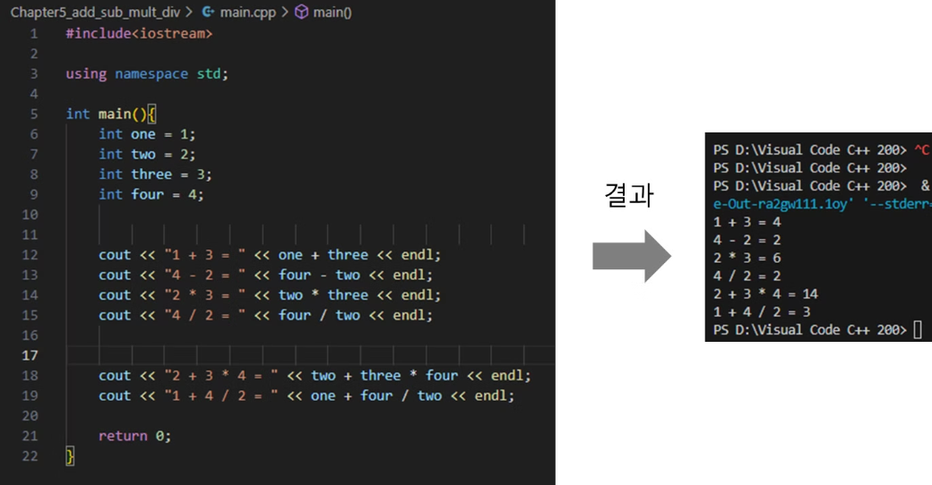
Chapter 05. 사칙 연산
one
1
int
two
2
변수값에 대하여 사칙연산 수행 가능
three
3
four
4

Slide 8
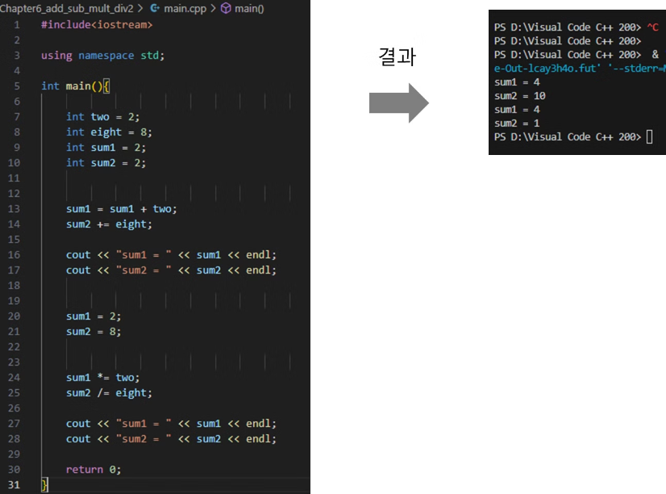
Chapter 06. 사칙연산 축약
sum1 = sum + two
변환 가능
sum1 += two
sum1 = one + two
변환 불가
sum1 = one + two

Slide 9
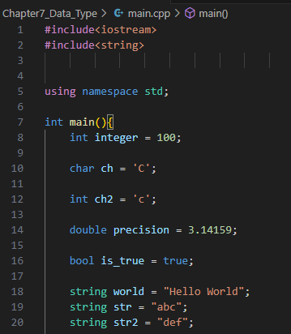
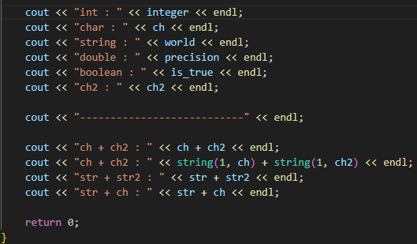
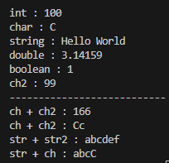
Chapter 7. 자료형 (char, int, double, bool, string)
결과
int 형
4byte
string 형
32byte
char 형
1byte
bool 형
1byte
double 형
8byte
float형
4byte
string 객체 만들기 string(1, ch); -> 첫 번째 인자 문자열의 길이, 두 번째 인자는 문자열을 구성할 문자로 구성한다.
Ex) string(3, ‘A’); -> “AAA” 문자열이 된다.
string(3,97); -> “aaa” 아스키 코드상 97은 ‘a’ 이기 때문이다.

Slide 10
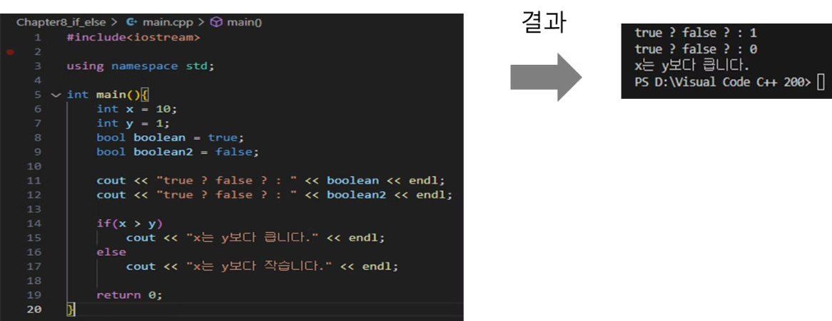
Chapter 8. 조건문
1
변수 초기화
2
조건문 실행
3
조건 만족
int형 변수 x에 x = 10 초기화, int형 변수 y에 y = 1 초기화, bool형 변수 Boolean = true로 초기화, bool 형 변수 boolean2 = false 로 초기화
true면 1 출력, false면 0 출력. If(조건문)에서 조건문은 0이면 항상 false이고, 0이 아니면 항상 true이다.
x > y 즉, 10 > 1이 참이므로 true이기 때문에 if문으로 빠지게 되고, else문을 거치지 않고 빠져나오게 된다.

Slide 11
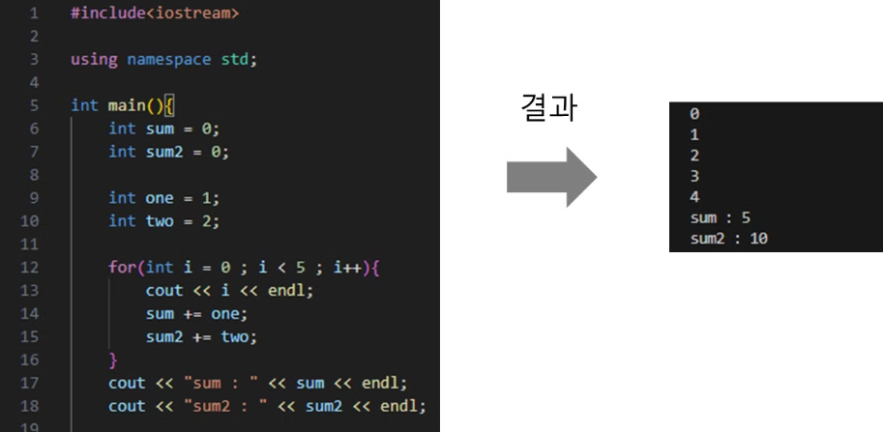
Chapter 09. 순환문
- for (초기식; 조건식 ; 증감식){} 형태로 반복문을 작성해준다.
i = 0
i값 출력 후 sum = 1, sum2 = 2
i = 3
i값 출력 후 sum = 4, sum2 = 8
i = 1
i값 출력 후 sum = 2, sum2 = 4
i = 4
i값 출력 후 sum = 5, sum2 = 10
i = 2
i값 출력 후 sum = 3, sum2 = 6
i = 5
반복문 종료

Slide 12
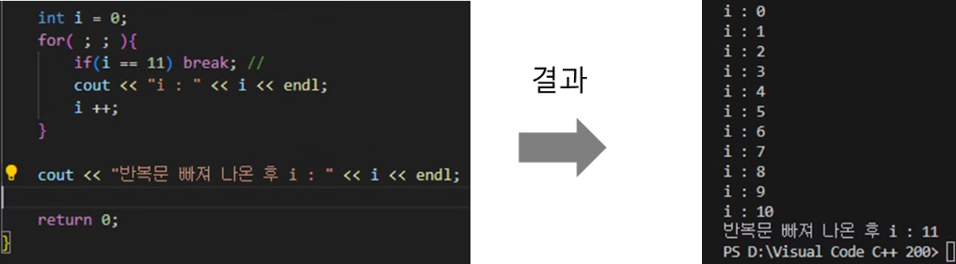
Chapter 09. 순환문2
- 반복문 밖에 int i = 0; 으로 초기화
- for ( ; ; )는 무한 반복문이며 i가 11이 되었을 때 중단되는 반복문 이며, 반복 할 때 마다 cout을 통해 i값 출력
i = 0
i : 0 출력 후 i = 1
i = 10
i : 10 출력 후 i = 11
i = 1
i : 1 출력 후 i = 2
…
i = 11
break 반복문 빠져나옴
i = 2
i : 2 출력 후 i = 3
반복문 빠져나온 후 i 값
i : 11

Slide 13
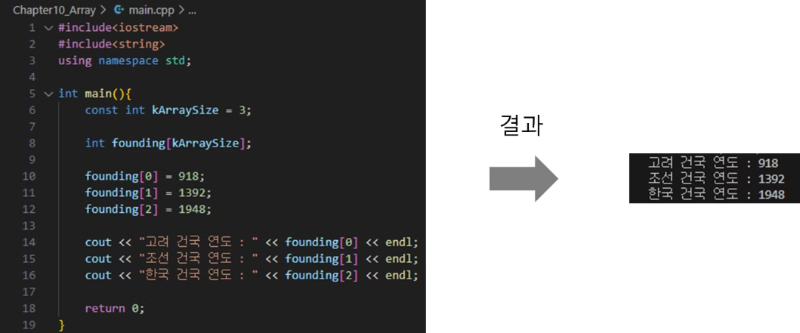
Chapter 10. 배열
- int형 상수로 kArraySize = 3 으로 선언
- founding[1] = 1392
- int형 배열로 founding[kArraySize] 선언
- founding[2] = 1948로 초기화 후
- founding[0] = 918
- cout을 통해 출력

Slide 14
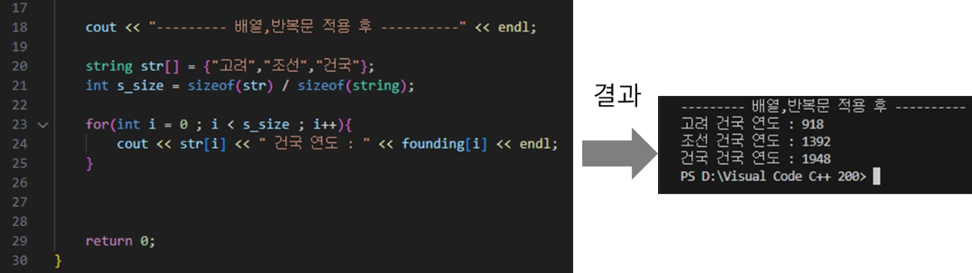
Chapter 10. 배열2
string[] 과 string[3]의 차이점
string[3]으로 지정하면 배열의 크기를 명시적으로 지정할 순 있지만 유연성이 떨어지기에 string[] 로 지정을 하면 배열의 크기는 초기화 된 요소의 수 만큼 자동으로 결정되기에 유연성이 좋다.
- string[] 배열로 "고려","조선","건국" 한번에 초기화
- 배열의 개수를 알기위해 str의 크기 / strin의 크기의 결과를 s_size 변수에 저장
- 반복문을 통해 배열의 개수 만큼 반복문을 수행하면서 건국 연도(founding)를 출력

Slide 15
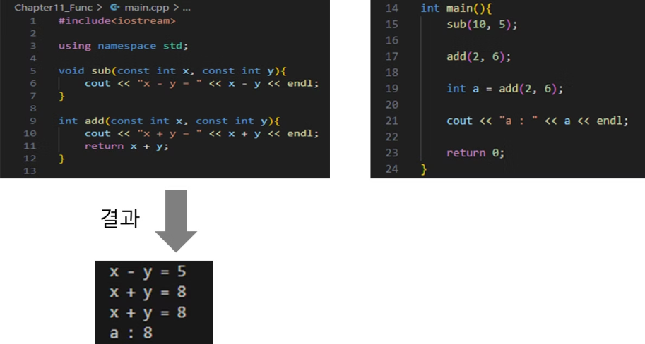
Chapter 11. 함수
함수를 쓰는 이유?
- 자주 사용하는 코드일수록 함수로 분리하는 것이 시각적으로 편하다.
- 소스가 길어지고 프로젝트 규모가 커질수록 함수로 분리 하는것이 가독성과 유지보수가 좋아진다.
sub 함수
- sub 함수를 선언 하는데 인자로 x,y 값을 상수로 받는다.
- void로 함수를 선언했기에 return 값은 존재 하지않고, cout을 통해 출력만 해준다.
add 함수
- add 함수를 선언 하는데 인자로 x,y 값을 상수로 받는다.
- cout을 통해 출력 해주고, int형으로 함수를 선언했기에 main함수를 통해 호출 되면 정수형 으로 return 값이 전달된다.

Slide 16
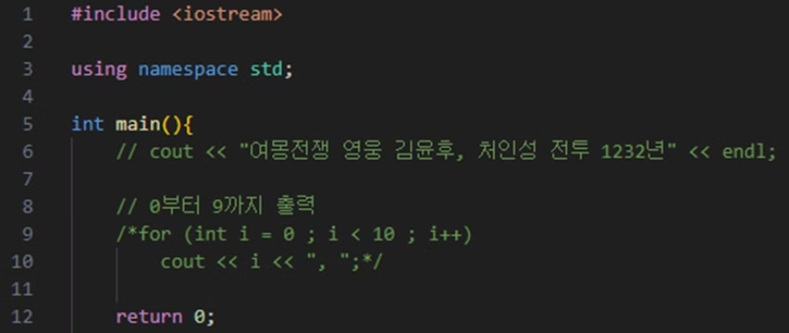
Chapter 12. 주석
주석 사용용도
현재 실행하면 안되는 부분을 가리는것
소스 코드를 이해하는 데 필요한 설명 글 붙이기
- 6번째줄 // 로 주석이 되어있기 때문에 출력이 되지 않는다.
- 9번째줄부터 10번째줄 까지 여러줄 주석 처리가 되어 있기 때문에 출력되지 않는다.
그러므로, 6번째줄부터 11번째줄까지 주석이 되어있기 때문에 이 코드는 return 0; 밖에 없는 코드이다.

Slide 17

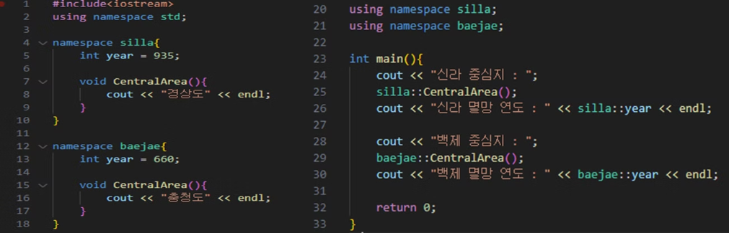
Chapter 13. namespace
동일한 성격
baejae::CenteralArea(); baejae::year
silla::CenteralArea(); , silla::year
baejae::year
silla::year

Slide 18
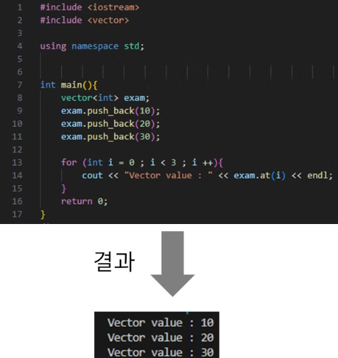
Chapter 14. #include
C++ 에서는 검증된 소스들을 모아 파일로 제공을 하는데, 이 파일에는 수 많은 소스코드가 존재하며 필요한 부분을 사용 할 수도 있다. 예를 들어 vector가 필요하다면 구현된 파일을 불러와 사용할 수 있다.
- include <filename>
C++ 기본으로 제공해주는 라이브러리를 사용할 때 사용
- include "filename"
사용자가 만든 다른파일을 참조 할 때 사용

Slide 19
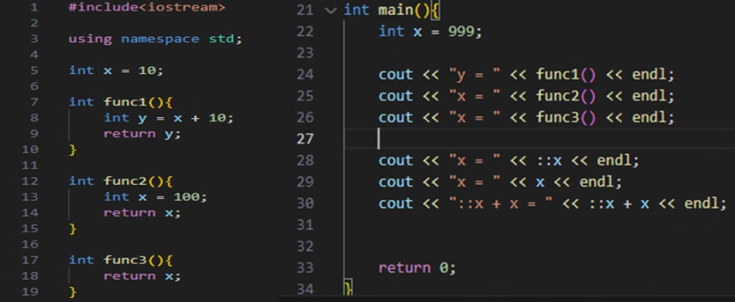
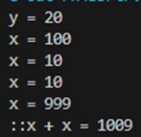
Chapter 15. 스코핑 룰
전역 변수
지역 변수
함수 호출
변수 접근
main() 함수 밖에 선언된 x = 10은 전역 변수입니다. 이 변수는 프로그램 전체에서 접근할 수 있습니다.
함수 내부에 선언된 변수는 지역 변수입니다. 이 변수들은 해당 함수 내에서만 유효합니다.
main() 함수에서 func1(), func2(), func3()을 호출하면 각 함수의 return 값이 main()으로 전달됩니다.
함수 내부에서는 지역 변수를 우선적으로 사용하고, 없는 경우 전역 변수를 사용합니다.

Slide 20
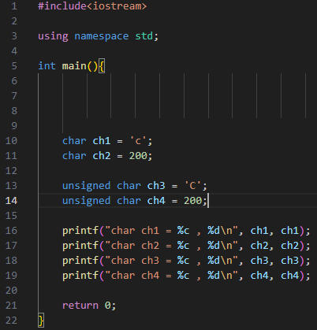
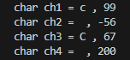
Chapter 16. 문자형 변수(char)
결과
일반적으로 char의 범위는 -128 ~ +127 이며, 문자 하나만 저장 할 수 있으며, unsigned 로 선언된 char은 기호가 없는 형태이므로, 범위는 0 ~ 255 까지이다.
200을 이진수로 변환
1의 보수
char ch2 = 200;
11001000
00110111
2의 보수
부호 확장
00111000
-56

Slide 21
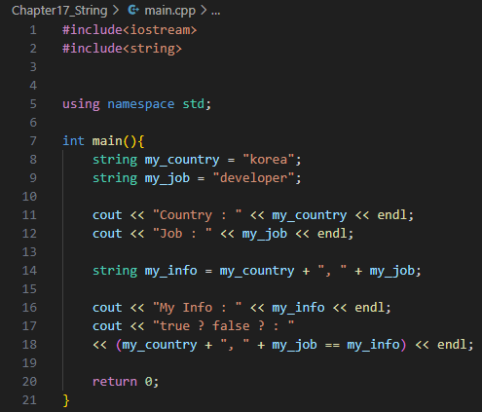
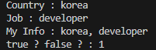
Chapter 17. 문자열형 변수(string)
결과
c언어
C++
strcat, strcmp, strcpy, malloc 을 사용하여 문자열 붙이기 구현
+ 를 이용하여 문자열 붙이기 가능

Slide 22
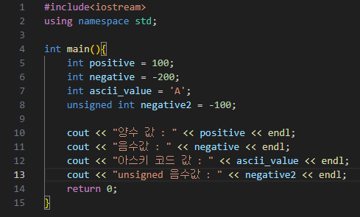
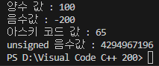
Chapter 18. 정수형 변수(int)
결과
signed int 범위
정수형을 저장하는데 필요한 메모리 공간은 4바이트 이다.
unsigned int 범위
-2,147,483,648 ~ 2,147,483,647
0 ~ 4,294,967,295
1
Int positive = 100;
1의 보수
01100100
10011011
2
Int negative = -200;
2의 보수
32비트 -100 표현
10011100
3
Int ascii_value = ‘A’;
11111111 11111111 11111111 10011100
4
unsigned Int negative = -100;

Slide 23
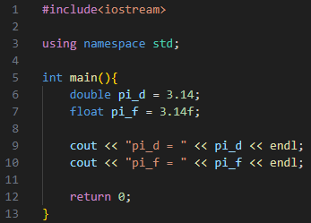
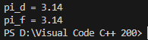
Chapter 19. 실수형 변수 (double)
결과
Double 형
float 형
- double 형은 저장 할 수 있는 메모리 공간이 8바이트 이다.
- 8바이트 이기 때문에 float 보다 약 2배의 정밀도를 갖고 있다.
- float 형은 저장 할 수 있는 메모리 공간이 4바이트 이다.
- Double 보다는 저장 할 수 있는 메모리 공간이 적어 잘 쓰이지 않는다.
Float을 사용할 때에는 명시적으로 f를 적어 준다.

Slide 24
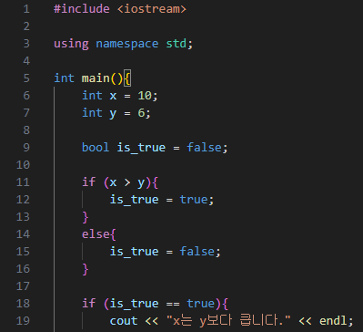
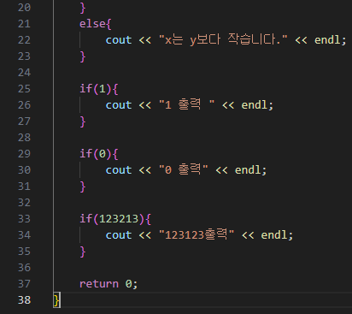
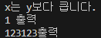
Chapter 20. 논리형 변수 (bool)
결과
1
변수 초기화
2
조건문 실행
3
조건 만족
int형 변수 x에 x = 10 초기화, int형 변수 y에 y = 6 초기화, bool형 변수 is_true = false로 초기화
x > y 이면 is_true = true
아니면 is_true = false
0을 제외한 나머지는 true 이기 때문에 if(0) 인거 제외한 나머지가 출력이 된다.
- x > y 즉, 10 > 6 이 참이므로 true이기 때문에 if문으로 빠지게 되면서 is_true = true로 바뀐다.
- is_true == true를 만족하므로 “x는 y보다 큽니다.” 문장을 출력
- if(1)은 항상 만족 하므로 “1 출력” 문장 출력
- if(0)은 항상 false 이므로 수행을 하지 않는다.
- f(123123) 도 마찬가지로 항상 참이기 때문에 문장을 출력

Slide 25
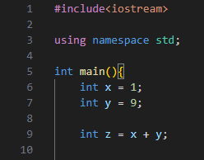
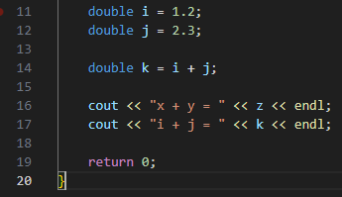
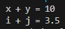
Chapter 21. 대입 연산자
결과
대입 연산자
결과 설명
- 수학과 반대로 등호(=)를 기준으로 오른쪽 값을 왼쪽으로 대입
- 왼쪽에 대입 되는 변수를 L-Value 이며,
값을 변경할 수 없는 상수(const)는 L-Value가 될 수 없다.
- 변수 대부분은 L-Value가 되어 할당 값을 계속 바꿀 수 있다.
- int x = 1; , int y = 9; 변수를 대입하여 초기화
- Int z 에 x와 y를 더한 값을 대입하여 초기화
- double형 변수 i = 2.2; , j = 2.3;으로 대입하여 변수 초기화
- double형 변수 k에 변수 i 와 j를 더한 값을 대입하여 초기화
- 결과 출력

Slide 26
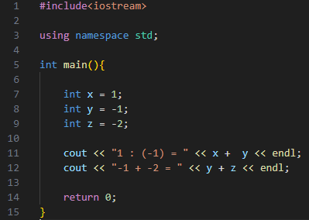
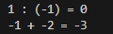
Chapter 22. 부호 연산자
결과
부호 연산자
결과 설명
- 부호 연산자는 –는 양수를 음수로, 음수를 양수로 변환하는 역할을 담당한다.
수학에서 사용하는 의미와 동일하다.
- int x = 1; , int y = -1; , int z = -2 변수를 대입하여 초기화
- x + y를 연산 했을 때 결과 출력
- y + z를 연산 했을 때 결과 출력

Slide 27
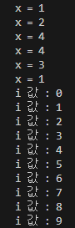
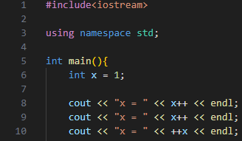
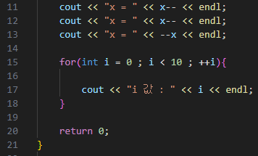
Chapter 23. 증감 연산자
결과
2
1
+ + i, - - i 는 전위 연산자로 증가 또는 감소 후 사용이 되는 연산자이다.
1
전위 연산자
+ + i , - - i
후위 연산자
i + +, i - -
i + +, i - - 는 후위 연산자로 사용 후 증가 또는 감소가 되는 연산자 이다.
2
결과 설명
1
2
1. 사용 후 증가가 되어 x = 1이 출력 (내부적으로는 x = 2)
2. 사용 후 증가가 되어 x = 2 가 출력
(내부적으로는 x = 3)
3. 증가 후 사용이 되기 때문에 x = 4가 출력
4. 사용후 감소가 되어 x = 4가 출력 (내부적으로는 x = 3)
5. 사용후 감소가 되어 x = 3이 출력
(내부적으로는 x = 2)
6. 감소 후 사용이 되기 때문에 x = 1이 출력
다음 반복문 형태는 증가 후 사용이 되는 형태 이기 때문에 처음에 i = 1부터 출력을 하게된다. 그리고 i가 10이 되었을 때에는 반복문이 종료된다.

Slide 28
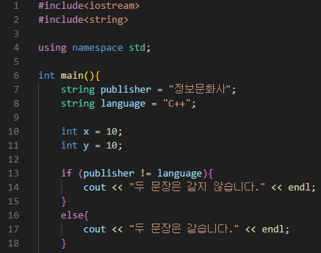
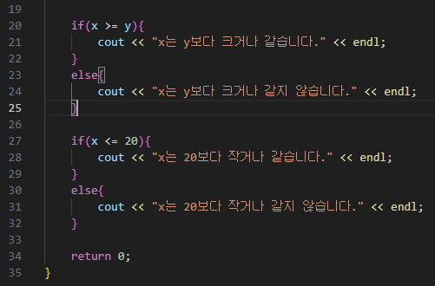
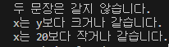
Chapter 24. 관계 연산자
결과
관계 연산자
결과 설명
1. A == B : A와 B가 같으면 true 이며
조건을 만족 해야한다는 뜻이다.
2. A != B : A와 B가 다르면 true 이며
조건이 만족하지 않아야 된다는 뜻이다.
3. A > B : A가 B보다 크면 참이다.
4. A < B : B가 A보다 크면 참이다.
5. A >= B : A가 B보다 크거나 같으면 참이다.
6. A <= B : B가 A보다 크거나 같으면 참이다.
1. x = 10, y = 10으로 변수 초기화
2. Publisher 와 language가 같지 않다면 참이므로 “두 문장은 같지 않습니다.” 문장 출력
3. x >= y (10 >= 10) 은 참이므로 문장 “x는 y보다 크거나 같습니다.” 출력
4. x <= 20 (10 <= 20) 문장이 참이므로
x는 20보다 작거나 같습니다. 출력

Slide 29
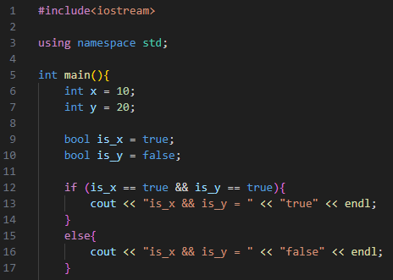
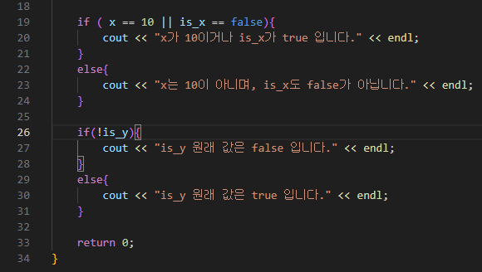
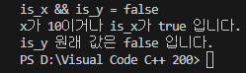
Chapter 25. 논리 연산자
결과
논리 연산자
결과 설명
A && B : A와 B가 둘다 참이면 참이다.
A || B : A 또는 B 중에서 하나라도 참이면 참이다.
!A : A의 논리 값의 반대값
Ex) !0 : 1이므로 true 이다.
정수형 변수 Int x = 10;, int y = 20; 초기화 bool형 변수 is_x = true;, is_y = false; 초기화
is_x == true && is_y == true 하나만 만족하므로 else의 문장을 실행한다.
x == 10 || is_x == false 는 하나 이상 만족 하므로 문장을 실행한다.
!is_y 는 y가 false인데 not을 한것이므로 true 이며 문장을 실행한다.

Slide 30
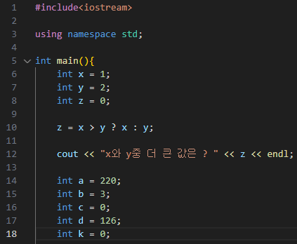
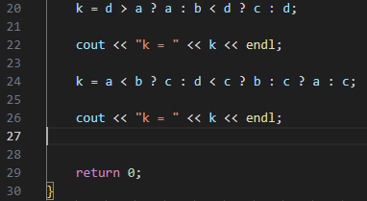
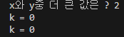
Chapter 26. 조건부 삼항 연산자 (? :)
2
3
결과
1
삼항 연산자
1. Int x = 1, int y = 2, int z = 0; 으로 초기화
z = x > y ? x : y 에서 x > y 는 false 이므로
z = y 즉, z = 2 를 대입
2. Int a = 220, int b = 3, int c = 0, int d = 126, int k = 0;으로 초기화
k = d > a ? a : b < d ? c : d; 에서
d > a, 를 만족하지 않으므로
k = b < d ? c : d 여기서는 b < d , 3 < 126 이 true 이므로 k = c, 즉 k = 0 으로 대입하게 된다.
결과 설명 1
3. k = a < b ? c < d < c ? b : c ? a : c에서는 처음에
1. a < b 즉 220 < 3 이 거짓이므로
k = d < c ? b : c ? a : c 가 되고,
d < c 에서 126 < 0 이기 때문에 false 이므로
k = c ? a : c 가 된다 여기서 c는 0이므로
0은 거짓이기 때문에 k = c 즉 k = 0 이 된다.
예를 들어 z = a > b ? c : d 일 경우, a > b 는 1항, a > b의 결과값이 true 이면 2항인 c 를 z에 대입한다.. (z = c)
a > b가 결과값이 false 이면, 3항인 d를 z 에 대입한다. (z = d)
결과 설명 3
결과 설명 2

Slide 31
Chapter 26. 조건부 삼항 연산자 (? :)
2
3
결과
1
false
1
z = x > y ? x : y
z = y, z = 2
false
true
2
k = d > a ? a : b < d ? c : d
k = b < d ? c : d
k = c , k = 0
false
false
3
k = a < b ? c : d < c ? b : c ? a : c
k = d < c ? b : c ? a : c
k = c ? a : c
c = 0 (false 이므로)
k = c , k = 0

Slide 32
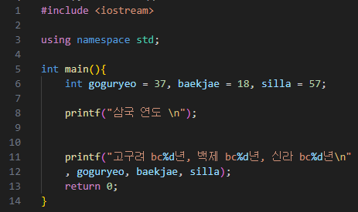

Chapter 27. 쉼표(, ) 연산자
결과
쉼표 연산자
결과 설명
쉼표 연산자는 코드를 이어 붙이는데 사용이 될 수 있다. 동일한 성격의 변수를 한 번에 초기화 하는데에 사용이 될 수 있다.
Ex) Int a = 3, b = 4, c = 5;
하지만, 변수를 한줄에 한 번에 선언을 해버리면 코드의 가독성이 떨어지기 때문에 한 라인에 한 개씩 선언을 하는것이 좋다.
1. Int 형 변수 goguryeo = 37, baekjae = 18, silla = 57 을 한 번에 초기화
2. printf로 정수형이기 때문에 %d로 각각 출력
3. 프로그램 종료

Slide 33



Chapter 28. 비트 연산자(&, |, ^)
2
3
결과
1
비트 연산자
1
bit1 & bit2 = 0010 0000 32
이진수로 변환
& 연산
& : 두 비트가 서로 같을 경우 1, 하나라도 다를 경우 0
| : 두 비트가 하나라도 같을 경우 1 둘 다 다르면 0
^ : 두 비트가 서로 다를 경우 1, 하나라도 같을 경우 0
bit1 = 127
bit1 = 0111 1111
2
| 연산
bit1 | bit2 = 0111 1111 127
이진수로 변환
bit2 = 0x20
bit2 = 0010 0000
3
^ 연산
bit1 ^ bit2 = 0101 1111 95

Slide 34
Chapter 28. 비트 연산자(~, <<, >>)
4
5
6
결과
비트 연산자
4
bit 1 ~ 연산
~bit1 = 1000 0000 128
이진수로 변환
5
~ : 비트를 반전
A >> n : A의 모든 비트를 n 만큼 오른쪽 시프트
A << n : A의 모든 비트를 n 만큼 왼쪽 시프트
bit1 = 127
bit1 = 0111 1111
bit2 << 1 연산
bit2 << 1 0100 0000 64
이진수로 변환
bit2 = 0x20
bit2 = 0010 0000
6
bit2 >> 1 연산
bit2 >> 1 0001 0000 16

Slide 35



Chapter 29. Static 캐스트 연산자 (static_cast)
결과
cast 연산자
int j = (int)y / x;
명시적 형변환
Static_cast<>() : 가장 기본적인 캐스트 방식이다.
Dynamic_cast<>() : 객체 지향언어의 다형성을 이용하여 모호한 타입 캐스팅 오류를 막아준다.
Const_cast<>() : 자료형이 갖고 있는 상수 속성을 제거한다.
Reinterpret_cast<>() : 어떠한 포인터 타입끼리도 변환할 수 있게 도움
int x = 2;
double y = 4.4;
int i = static_cast<int>(y / x)
Static_cast 형변환
const int n = 20;
const int *p = &n;
const_cast로 형변환
int *p2 = const_cast<int*>(p);
*p2 = 30;
Static_cast를 쓰는 이유?
- 형변환을 할 때 오류를 체크해 준다.
- 서로 다른 타입의 포인터 간의 타입 변환은 못한다.

